Slide 1
Министерство образования и Науки Республики Башкортостан ГАПОУ
Уфимский Топливно-Энергетический Колледж
Специальность 13.02.01
Проект – по дисциплине «Гидравлика и Гидравлические машины»
Тема «Накопительные насосы»
Выполнил:
Студент 2пг-3
Ситдиков Данир Ильдарович
Руководитель:
Валеева Зульфия Азатовна
Уфа 2025 г.

Slide 2
Актуальность
Это исследовательская работа актуальна для специальности 13.02.01 (Тепловые Электрические Станции) и может быть использована в написании дипломной работы

Slide 3
Цели и задачи
Изучить питательные насосы
Рассмотреть работу питательных насосов

Slide 4
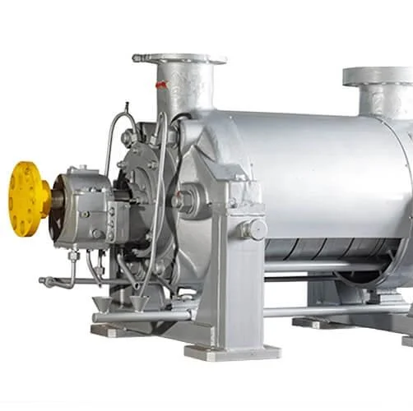
Определение
разновидность специализированного насосного оборудования, предназначенного для водоснабжения котлов электростанций и парогенераторов. Относятся к электрооборудованию электростанций и теплостанций бытового и промышленного назначения.

Slide 5
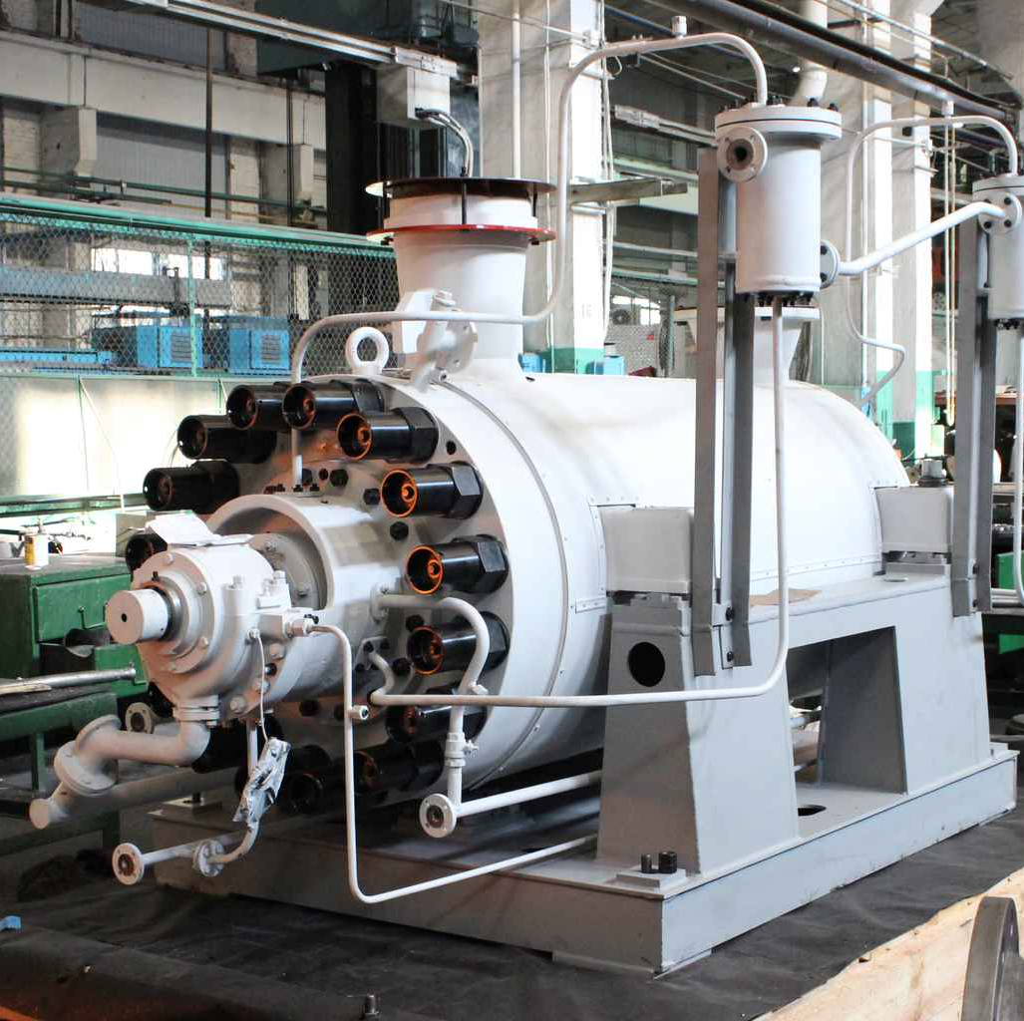
Определение
устройства, для перекачивания жидкости, используемые в системах.

Slide 6
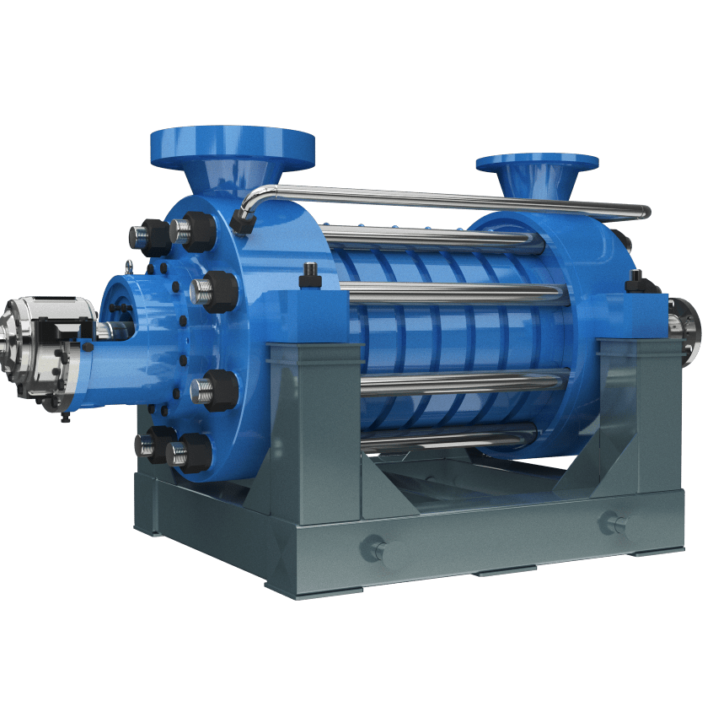
Определение
устройство, которое помогает перекачивать жидкости, обычно в системах, где необходимо поддерживать постоянное давление и необходимый уровень жидкости. Это оборудование часто используется в различных отраслях, таких как водоснабжение, тепловые и атомные электростанции, а также в химической промышленности.

Slide 7
Назначение
Подача жидкости в систему под определенным давлением и обеспечивать стабильную работу системы, предотвращая перебои и потери давления.

Slide 8
Типы питательных насосов
Центробежные насосы
Поршневые насосы
Шнековые насосы
Насосы с диафрагмой
Осевые насосы
Винтовые насосы
Роторные насосы

Slide 9
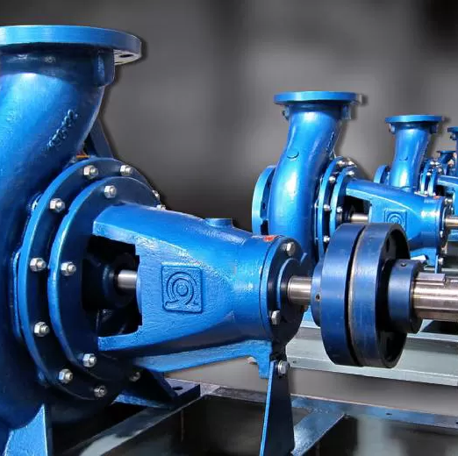
Центробежные насосы
гидравлическая машина, предназначенная для перемещения жидкостей путем преобразования механической энергии вращения рабочего колеса в гидравлическую энергию потока. Принцип действия основан на центробежной силе, возникающей при вращении жидкости в рабочем колесе насоса. Конструктивно центробежный насос состоит из корпуса со спиральной камерой, рабочего колеса с лопастями, вала и подшипниковых узлов.

Slide 10
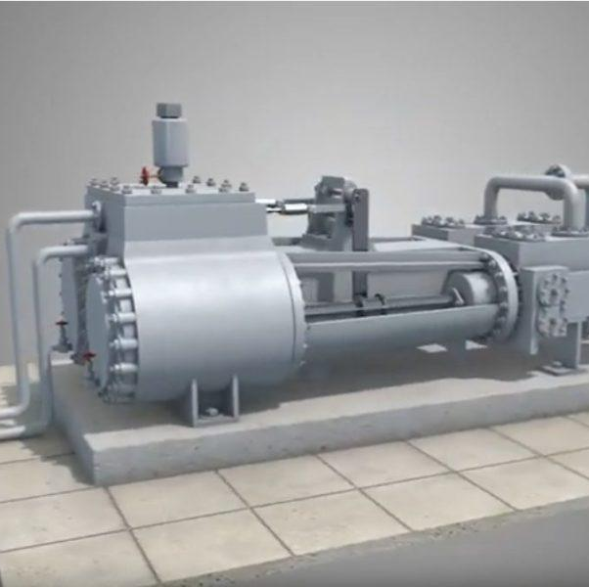
Поршневые насосы
очень хорошо работают в условиях высокого давления, поскольку между всасывающей и нагнетательной камерами нет прямого соединения.

Slide 11
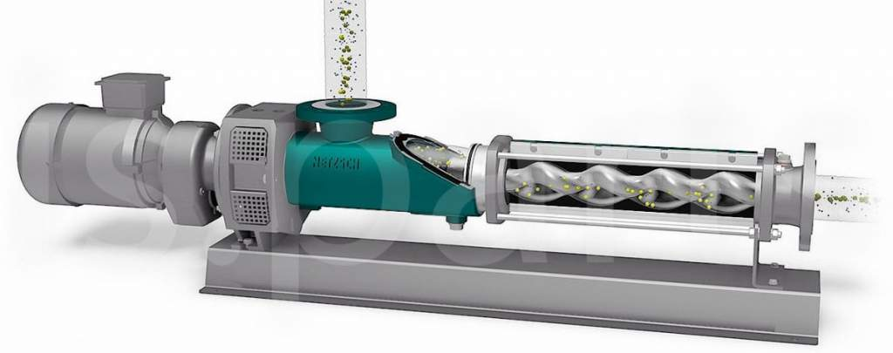
Шнековые насосы
насосное оборудования, применяемое для перекачивания различных жидкостей и вязких материалов. Его работа основана на использовании винтового механизма, который обеспечивает плавное и равномерное перемещение жидкости.

Slide 12
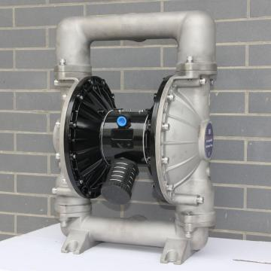
Насосы с диафрагмой
устройства необходимые для перекачки жидких или газообразных сред под давлением, диафрагма играет роль поршня, изменяет свою форму, изгибаясь то в одну, то в другую сторону, за счёт чего происходит перекачивание жидкой среды.

Slide 13
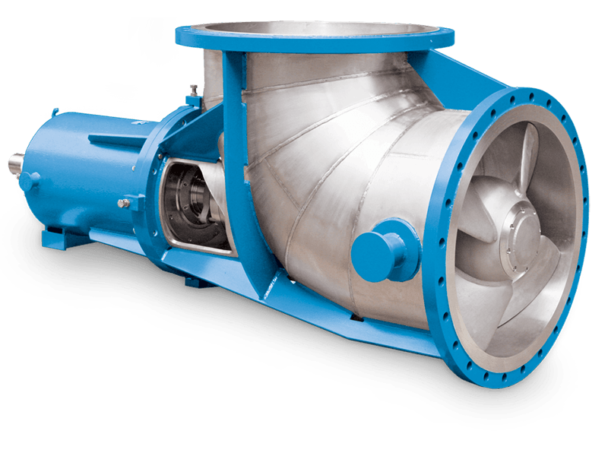
Осевые насосы
лопастной насос, в котором поток жидкости в пределах лопастной решётки рабочего колеса движется вдоль оси его вращения.

Slide 14
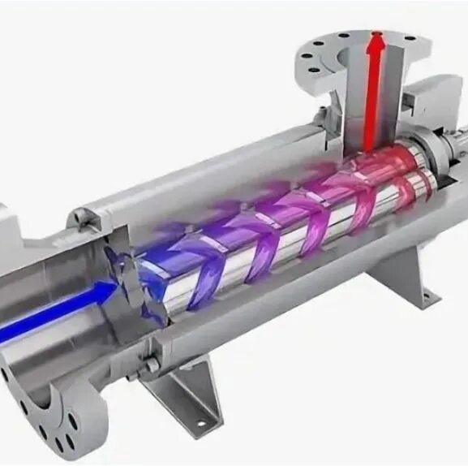
Винтовые насосы
это устройства, которые используют вращающиеся винты или их комбинацию для перемещения различных жидкостей

Slide 15
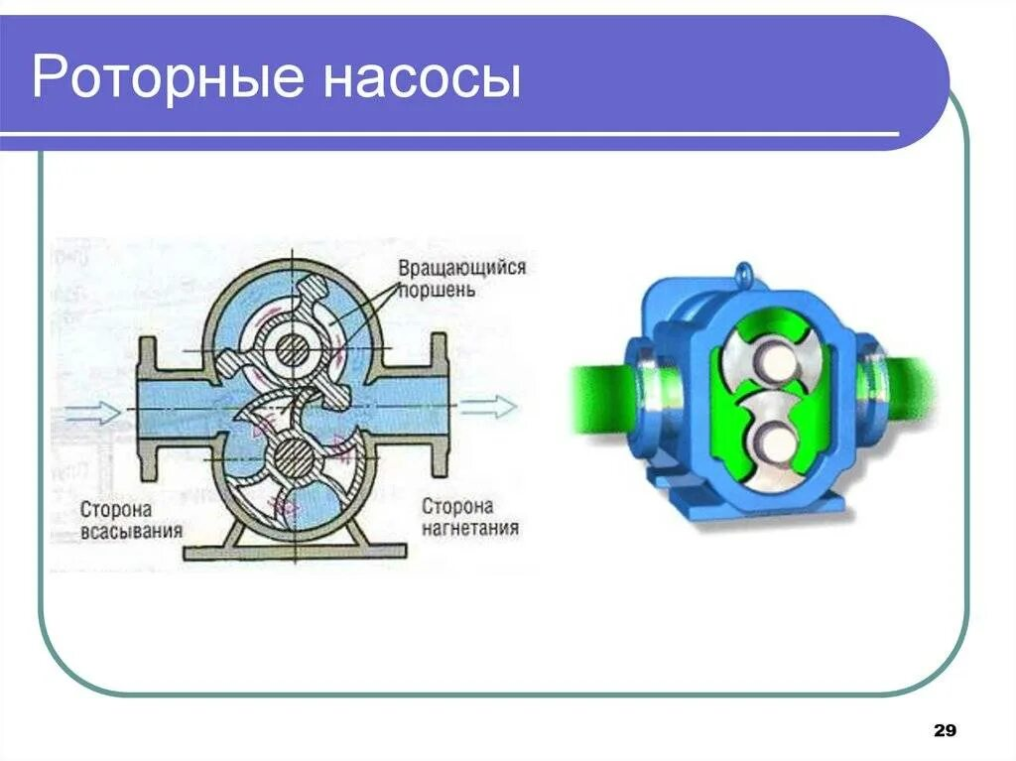
Роторные насосы
устройства, предназначенные для перекачивания жидкостей и газов. Они работают по принципу перемещения жидкости или газа через вращающиеся роторы.

Slide 16
Сравнение
ПЭ 60-32
Подача: 60 м3/ч
Напор: 330 м
Масса: 1125 кг
Обороты: 2945 об/мин
ПЭ 65-40
Подача: 65 м3/ч
Напор: 440 м
Масса: 2110 кг
Обороты: 2960 об/мин

Slide 17
Технические свойства
Производительность (подача)
Напор
Рабочая температура
Электрические характеристики

Slide 18
Плюсы Минусы
Создание высокого напора
Работа с горячей водой
Высокая производительность
Высокое энергопотребление
Сложность конструкции
Чувствительность к качеству воды

Slide 19
Заключение
Изучил питательные насосы
Рассмотрел их работу

Slide 20
Полученные материалы
https://energoprom66.ru/blog/nasosy/pitatelnye-nasosy-vidy-i-kharakteristiki/
https://makipa.ru/stati/nasosy-obshhaya/pitatelnyj-nasos-chto-za-pribor-i-v-chem-ego-smysl/
https://www.comet-a.ru/stati/tsentrobezhnye-nasosy-printsip-deystviya-primenenie-kharakteristiki/
https://www.nporusgidro.com/blog/nasosy/vybor-porshnevogo-nasosa-ego-klassifikatsiya-ustroystvo-i-printsip-deystviya/
https://burakvastroy.ru/about/stati/princzip_rabotyi_shnekovogo_nasosa/

